Slide 1
Boa tarde!!!
Começaremos às 15:30. Até lá, fique à vontade!
Se você ainda não possui uma conta da Microsoft, obtenha uma aqui: account.microsoft.com
Todos os exercícios serão realizados no seu próprio dispositivo em um navegador da web. Comece clonando dois blocos de anotações do Azure:
https://notebooks.azure.com/pedro-osvm/projects/data-science-2

Slide 2

Palestrante
Pedro O.S. Vaz-de-Melo
PhD, Professor Adjunto - DCC@UFMG
Speaker Bio: possui graduação em Ciência da Computação pela Pontifícia Universidade Católica de Minas Gerais (2003) e mestrado em Informática pela Pontifícia Universidade Católica de Minas Gerais (2007). Concluiu seu doutorado pela Universidade Federal de Minas, com doutorado sanduíche na Carnegie Mellon University e com um período de cinco meses como pesquisador visitante no INRIA Lyon. Seu interesse de pesquisa é focado principalmente na descoberta de conhecimento e mineração de dados em sistemas distribuídos e complexos. Pedro publicou mais de sessenta artigos revisados por pares em periódicos, revistas e conferências, como ACM SIGKDD, Neurips, WWW, ICWSM, ACM TKDD, PLOS ONE e IEEE Commag.

Slide 3

Como manipular e limpar seus dados em Jupyter Notebooks
Event Code: #000000

Slide 4
Agenda
15:30 Introdução à Ciência dos Dados
17:15 Q&A
15:50 Tratamento de dados ausentes e duplicados
17:30 Fim do evento
16:20 Intervalo de 5 minutos
16:25 Combinação de conjuntos de dados
16:55 Estatística e visualização exploratória

Slide 5
Introdução à Ciência de Dados

Slide 6

Notes:
Vamos começar o curso assistindo um vídeo de pouco mais de 2min que ilustra a importância da Ciência de Dados.
URL: https://youtu.be/zvYwxHcgZdo
Original: https://channel9.msdn.com/Blogs/Azure/Virginia-Tech-Transforms-Life-Sciences-Research-with-Big-Data-Solution-in-Azure

Slide 7

Notes:
Como foi enfatizado no vídeo, "dados" são o objeto de trabalho da Ciência de Dados. Eles definem o mundo a nossa volta. A combinação de volumes massivos de dados e algoritmos que são, ao mesmo tempo, poderosos e eficientes o bastante para extrair sentido dos dados levaram a avanços na ciência, medicina e tecnologias, que hoje fazem parte do nosso dia-a-dia. Mas apesar de todos os avanços gerados por essa revolução dos dados, ela ainda é freada pela falta de um recurso: pessoas; mais precisamente, pessoas com habilidades técnicas em ciência de dados que podem navegar por este campo em crescimento e explicar as descobertas que fazem através dele para os outros.
Por exemplo, através da ciência de dados podemos:
Ajudar médicos a detectar tumores em ressonâncias magnéticas que seriam, de outro modo, pequenos demais para serem notados
Ajudar fazendeiros a aumentar a produtividade de suas colheitas e usar menos recursos como água e fertilizantes (agricultura 4.0)
Ajudar uma pessoa cega a identificar pessoas ou obstáculos na sua frente
Reduzir defeitos no processo de manufatura
O vídeo que acabamos de assistir mostra o poder e a acessibilidade de processamento de big data em plataformas na nuvem como o Azure. O sequenciamento de DNA é uma tarefa dentro de ciências biológicas que tem o potencial de levar a uma vasta gama de avanços médicos e farmacêuticos. Porem, este tipo de analise requer muitos recursos para processamento e armazenamento, aos quais muito pesquisadores não tinham acesso até alguns anos atrás. Através de um grant (financiamento) do National Science Foundation em parceria com a Microsoft, um time de cientistas da computação da Virginia Tech resolveram este desafio desenvolvendo uma modelo de computação sob demanda, na nuvem usando serviços de dados e analytics. Ao passar a usar um modelo sob demanda, na nuvem, pesquisadores agora tem acesso mais fácil e barato a ferramentas e recursos de sequenciamento de DNA, podendo levar a progressos ainda mais rápidos e mais interessantes na pesquisa medica.
Este curso faz parte de uma série que visa cobrir esta lacuna de profissionais com habilidades técnicas para trabalhar com dados, particularmente com ciência de dados. Todo mundo deveria aprender um pouco sobre ciência de dados; você está aqui hoje porque você escolheu obter mais informação e habilidades neste campo vital, que cresce a cada dia. Este curso vai te dar uma visão geral das muitas habilidades fundamentais em ciência de dados usando duas das mais populares ferramentas no mundo dos dados: a linguagem de programação python e a interface jupyter notebook. Este curso vai te dar uma base solida em ciência de dados e algumas ferramentas praticas para executa-la: ou seja, vai te fornecer os fundamentos para adquirir habilidades mais avanças na área, como por exemplo, através da certificação Microsoft para Ciência de Dados.

Slide 8
O que é Ciência de Dados?
Conhecimento de Domínio
Ciência de Dados
Estatística
Programação
Notes:
A ciência de dados está ganhando força devido a três mudanças importantes:
- Disponibilidade de dados: nossos dispositivos e sensores são capazes de criar terabytes de dados todos os dias
- Acesso a capacidade de computação quase ilimitada, disponível para qualquer pessoa com conexão à Internet
- Algoritmos poderosos que nos ajudam a obter mais informações do que nunca a partir dos dados que temos
(fique à vontade para elaborar o exposto acima com exemplos, segure seu telefone ou o Apple Watch por exemplo de soluções para consumidores)
A ciência de dados em si não é um campo novo. Os estatísticos gostam de dizer que é só outro nome para estatística. Alguns dizem que é estatística em escala para big data.
Pode-se dizer que a ciência de dados (moderna) se situa na interseção de três habilidades principais:
* Tem uma base em estatística com conceitos matemáticos bem estabelecidos e técnicas universalmente aceitas como significância estatística e regressão linear
* A ciência de dados sofisticada exige que pessoas com experiência em programação preparem dados e construam modelos que escalam com precisão
* Mas, muitas vezes relegados (e sem dúvida o mais importante), os dados requerem conhecimento de domínio ... para começar com perguntas de pesquisa, detectar falta de qualidade no conjunto de dados, saber o que você está procurando, interpretar os resultados e comunicá-los
(Quase) qualquer pessoa pode contribuir com a ciência de dados, seja você estatístico, engenheiro de software, executivo ou a principal referência em padrões de migração de borboletas (cientista natural).

Slide 9
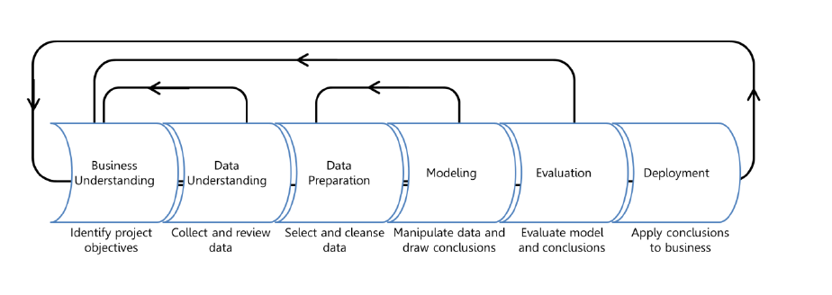
Processo de Ciência dos Dados
Obter valor de grandes quantidades de dados e extrair sentido deles é o desafio principal da Ciência de Dados.
Domain Expertise
Data
Science
Code/Computing Expertise
Math/Statistics
from Introduction to Data Science on Microsoft Learn: https://docs.microsoft.com/learn/modules/intro-to-data-science-in-azure/2-data-science-process
Helpful beginners' series: https://docs.microsoft.com/en-us/azure/machine-learning/studio/data-science-for-beginners-the-5-questions-data-science-answers
Notes:
Portanto, antes de começarmos a experimentar técnicas de código e de ciência de dados, é importante começar com um entendimento conceitual de como a ciência de dados geralmente funciona. Começamos por ...
1. Entenda o problema
Em qualquer método de solução de problemas, o problema deve primeiro ser identificado. Isso pode ser na forma de uma pergunta ou uma afirmação. Sempre existe um entendimento geral dos negócios que motivará o processo de ciência de dados em cada situação. Por exemplo, sua empresa entende que eles poderiam estar vendendo mais vassouras se soubessem quantas vassouras esperam vender por mês e estocassem suas prateleiras de acordo.
2-3 Compreender e preparar os dados
O entendimento dos dados vem do processo de aquisição e exploração dos dados disponíveis. Esta etapa envolve obter e preparar os dados a serem usados no treinamento do modelo. Para treinar modelos, é importante entender os dados. Os cientistas de dados começam realizando uma análise exploratória de dados para entender melhor os dados com os quais estão trabalhando e identificar quais elementos de dados direcionam o resultado que desejam prever. Com esse entendimento, é possível limpar os dados e extrair os recursos necessários para a modelagem.
Sua empresa fornece os dados para a equipe de ciência de dados. O engenheiro de dados limpa e prepara os dados para que estejam prontos para o processo de modelagem. A análise exploratória ajuda você a aprender sobre o relacionamento entre elementos de dados, o que ajuda a determinar quais dados (ou recursos) serão necessários para treinar o modelo. Por exemplo, pode ser útil saber o que as pessoas costumam comprar junto com vassouras.
4-5. Modelar os dados e avaliar os modelos
A etapa de modelagem é um ciclo de etapas que ocorrem para melhorar os resultados. A modelagem pode consistir em várias técnicas, mas normalmente uma iteração de ciclo não é suficiente para produzir bons resultados; portanto, o ciclo é repetido até que os resultados desejados sejam alcançados.
Você usa os dados disponíveis e passa para modelagem. No nosso exemplo, em que existem muitas variáveis numéricas, tente um modelo de série temporal e avalie seu desempenho.
6. Deployment, desenvolvimento
Essa etapa geralmente é deixada para os desenvolvedores. Consiste em integrar a solução ao negócio para resolver o problema original. Para sua empresa, a implantação significaria usar a previsão de vendas de vassouras para estocar adequadamente as prateleiras.
Resumo
A ciência de dados é um processo orientado a dados que começa com uma pergunta. A aquisição e o entendimento dos dados impulsionam a modelagem. As etapas em que o cientista de dados geralmente se concentra são na compreensão e modelagem e avaliação de dados, que é onde os resultados são produzidos. Depois disso, o desenvolvedor implementa os resultados para testar o desempenho.

Slide 10
Papéis especializados em Ciência de Dados
Analista de Negócios
Ênfase técnica
Ênfase de domínio
Domain Expertise
Engenheiro de Dados
Cientista de Dados
Arquiteto de Dados
Math/Statistics
Desenvolvedor
Notes:
O processo de ciência de dados geralmente é executado por uma equipe de pessoas com funções diferentes:
Analista de negócios ou especialista em domínio
O analista de negócios ou o especialista em domínio fornece o entendimento profundo dos negócios para orientar com precisão o projeto. Eles entendem a área funcional e os dados. Algumas das ferramentas utilizadas incluem, entre outras:
Microsoft Excel com funções estatísticas
Ferramentas de consulta como SQL
Power BI
Engenheiro de Dados
O engenheiro de dados prepara os dados para serem usados ​​pelo cientista de dados no treinamento do modelo. Esta etapa, conhecida como data wrangling, limpa e transforma os dados.
As ferramentas comuns que o engenheiro de dados usará incluem, entre outras:
SQL Server e SQL Data Warehouse
Ferramentas de extração, transformação e carregamento (ETL)
Azure Data Lake
Hub IoT do Azure e Stream Analytics
Databricks do Azure ou HDInsight usando Hadoop ou Spark
Python
R
Desenvolvedor
O desenvolvedor é responsável pela implantação do modelo e pelo potencial desenvolvimento do aplicativo que usará o modelo para pontuar novos dados. Isso significa que eles constroem a plataforma ou o método para o consumo e a integração do modelo nos negócios e, possivelmente, ambos.
As ferramentas comuns que o desenvolvedor usará incluem, entre outras:
Python
C#, Java ou JavaScript
desenvolvimento web
Controle de versão (Git, Svn)
Cientista de dados
O cientista de dados é responsável por entender os dados, treinar e testar o modelo. Eles provavelmente estarão envolvidos com os outros papéis, pois estão no centro do processo.
As ferramentas comuns que o cientista de dados usará incluem, entre outras:
Python e pacotes relacionados
R e pacotes relacionados Azure Machine Learning Services
Arquiteto de Dados
Profissional responsável pela arquitetura de dados, que é a área relacionada ao planejamento, criação, deployment e gerência dos dados de uma organização.

Slide 11


Mediana do salário base (USA):
$130,000
Data Scientist
#1 in 2018 and 2019
https://blog.linkedin.com/2019/january/10/linkedins-most-promising-jobs-of-2019
Notes:
Se você é um iniciante ou um profissional da área de tecnologia e quer se aprimorar na ciência de dados, não há momento melhor do que agora. Um cientista de dados continua sendo o cargo número 1 mais promissor, de acordo com o LinkedIN em 2018 e 2019.

Slide 12
Vamos começar clonando o Notebook do nosso workshop
https://notebooks.azure.com/pedro-osvm/projects/data-science-2
Se você ainda não tem uma conta da Microsoft, comece aqui:
account.microsoft.com

Slide 13
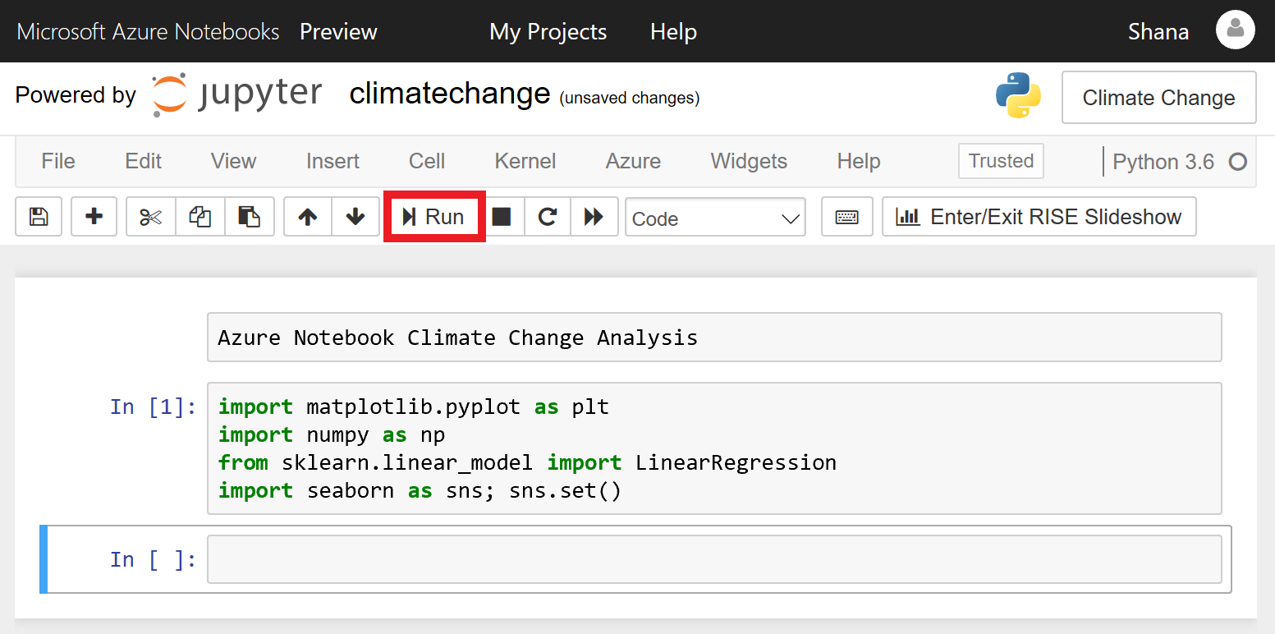
Como navegar em Notebooks Azure
https://docs.microsoft.com/en-us/learn/modules/analyze-climate-data-with-azure-notebooks/1-create-an-azure-notebook
Notes:
Os notebooks Azure são uma plataforma baseada em nuvem para criar e executar notebooks Jupyter. O Jupyter é um ambiente baseado em IPython que facilita a programação interativa e a análise de dados usando uma variedade de linguagens de programação, incluindo Python. Os notebooks Jupyter desfrutam de amplo uso na pesquisa e na academia para modelagem matemática, aprendizado de máquina, análise estatística e para ensinar e aprender a codificar.
O Azure notebooks fornece o Jupyter como um serviço gratuitamente. É uma maneira conveniente de criar notebooks e compartilhá-los com outras pessoas sem precisar instalar e gerenciar um servidor Jupyter. E é baseado na Web, tornando-a uma solução ideal para colaboração online. Neste laboratório, você criará um notebook Azure e usará três bibliotecas populares do Python - scikit-learn, NumPy e Seaborn - para analisar seus dados. Depois, você compartilhará o caderno para que outros possam experimentar também.

Slide 14
Manipulação e limpeza de dados

Slide 15

Cerca de 80% do tempo do projeto geralmente é gasto limpando e preparando dados para a análise
Notes:
Uma regra geral amplamente aceita na ciência de dados é que cerca de 80% do tempo de cada projeto será gasto limpando e preparando dados para a análise. Por esse motivo, é vital dominar essas habilidades, não importa o que se faça em ciência de dados.
Por que praticar limpeza e preparação de dados (data "munging")?
Tanto ciência quanto... arte
Essencial para insights / resultados de alta qualidade

Slide 16
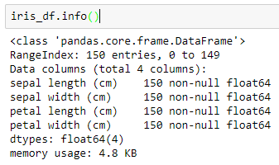
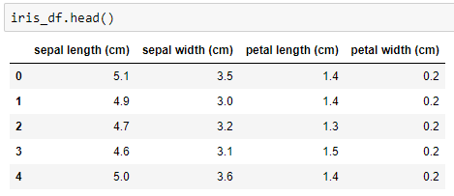
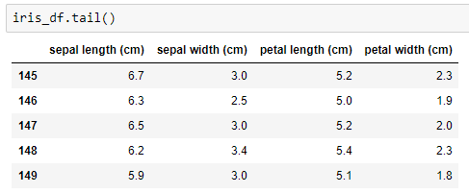
Explorando informações do DataFrame
DataFrame.info
DataFrame.head
DataFrame.tail
Notes:
DataFrame.info lista as colunas e o número de entradas.
DataFrame.head retorna as cinco primeiras linhas de um DataFrame (por padrão).
DataFrame.tail retorna as cinco últimas linhas de um DataFrame.

Slide 17
Tratamento de dados ausentes e duplicados

Slide 18
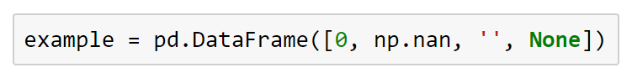
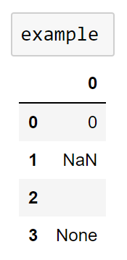
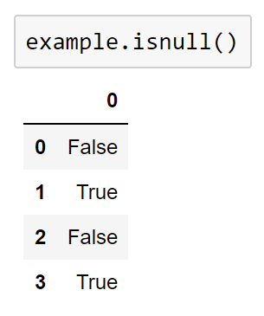
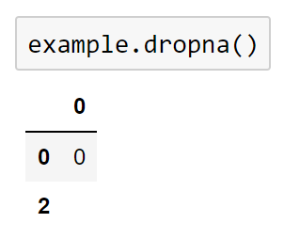
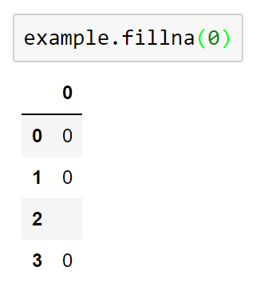
Lidando com dados ausentes
Valor nulo (null) em Python: None
Valor nulo (null) em NumPy/Pandas: NaN
Notes:
Lidando com dados ausentes
Na maioria das vezes, os conjuntos de dados que você deseja usar (ou precisa usar) possuem valores ausentes. A forma como os dados ausentes são tratados traz consigo sutis compromissos que podem afetar sua análise final e seus resultados no mundo real.
O Pandas lida com valores ausentes de duas maneiras. A primeira você já viu nas seções anteriores: NaN, ou Not a Number (Não é um Número). Na verdade, esse é um valor especial que faz parte da especificação de ponto flutuante IEEE e é usado apenas para indicar valores ausentes de ponto flutuante.
Para valores ausentes além de pontos flutuantes, Pandas usa o objeto Python None. Embora possa parecer confuso que você encontre dois tipos diferentes de valores que dizem essencialmente a mesma coisa, existem boas razões programáticas para essa escolha de design e, na prática, seguir esse caminho permite que o Pandas entregue um bom compromisso para a grande maioria dos casos. Não obstante, o None e o NaN carregam restrições das quais você precisa estar atento em relação à forma como elas podem ser usadas.
None: dado ausente não float
Como None vem do Python, ele não pode ser usado em matrizes (arrays) NumPy e Pandas que não são do tipo de dados "object". Lembre-se, as matrizes NumPy (e as estruturas de dados em Pandas) podem conter apenas um tipo de dados. É isso que lhes confere um tremendo poder para trabalhos que envolvem dados em larga escala e que demandam muita computação, mas é também o que limita as suas flexibilidades. Tais matrizes precisam fazer upcast para o "menor denominador comum", isto é, o tipo de dados que abrangerá tudo na matriz. Quando None está na matriz, significa que você está trabalhando com "objects" do Python.
NaN: dado ausente float
Ao contrário do None, o NumPy (e, portanto, o Pandas) suporta o NaN para as suas operações vetoriais e "ufuncs" rápidas. A má notícia é que qualquer aritmética realizada no NaN sempre resulta em NaN.
NaN e None: valores nulos (null) em Pandas
Mesmo que NaN e None possam se comportar de maneira um pouco diferente, o Pandas é construído para lidar com eles de maneira intercambiável.
Detecção de valores nulos
Tanto Isnull() quanto notnull() são seus principais métodos para detectar dados nulos. Ambos retornam máscaras booleanas sobre seus dados.
Descarte de valores nulos
Além de identificar valores ausentes, o Pandas fornece um meio conveniente para remover valores nulos de Series e DataFrames. (Particularmente em conjuntos de dados grandes, geralmente é mais aconselhável remover simplesmente os valores ausentes da sua análise do que lidar com eles de outras maneiras.)
Você não pode descartar um único valor de um DataFrame, portanto, você deve descartar linhas ou colunas completas. Dependendo do que você está fazendo, você pode querer fazer um ou outro, e o Pandas oferece opções para ambos. Como na ciência de dados, as colunas geralmente representam variáveis e as linhas representam observações, então é mais provável que você descarte linhas de dados; a configuração padrão para dropna() é eliminar todas as linhas que contêm valores nulos.
Preenchimento de valores nulos
Dependendo do seu conjunto de dados, às vezes pode fazer mais sentido preencher valores nulos com valores válidos do que descartá-los. Você pode usar isnull para fazer isso no lugar, mas isso pode ser trabalhoso, principalmente se você tiver muitos valores a preencher. Como essa é uma tarefa tão comum na ciência de dados, o Pandas fornece fillna(), que retorna uma cópia da Series ou do DataFrame com os valores ausentes substituídos por um de sua escolha.

Slide 19
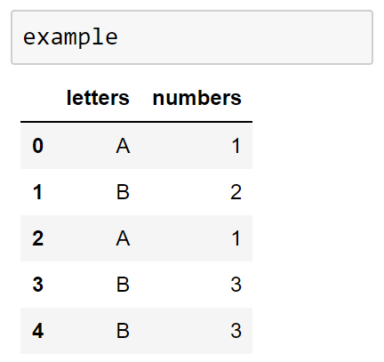
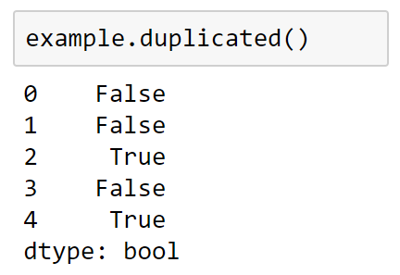
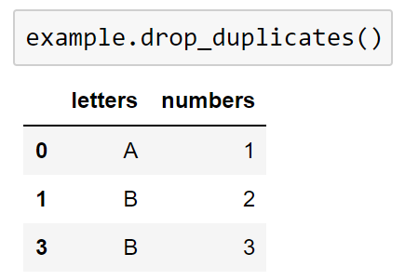
Removendo dados duplicados
Identificando duplicatas
Descartando duplicatas
Notes:
Removendo dados duplicados
Além dos dados ausentes, você frequentemente encontrará dados duplicados em conjuntos de dados do mundo real. Felizmente, o Pandas fornece um meio fácil de detectar e remover entradas duplicadas.
Identificando duplicatas: duplicated
Você pode identificar facilmente valores duplicados usando o método duplicated no Pandas, que retorna uma máscara booleana indicando se uma entrada em um DataFrame é uma duplicata de uma anterior. Vamos criar outro exemplo de DataFrame para ver isso em ação.
Descartando duplicatas: drop_duplicates
drop_duplicates simplesmente retorna uma cópia dos dados para os quais todos os valores duplicados são False

Slide 20
Intervalo de 5 minutos

Slide 21
Combinação de conjuntos de dados

Slide 22
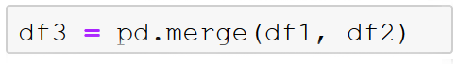
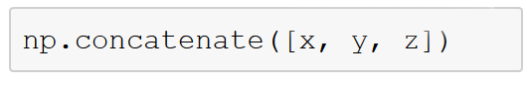
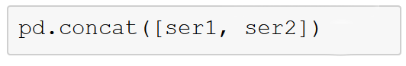
Combinando conjuntos de dados (datasets)
Categorias de joins:
um-para-um, muitos-para-um, muitos-para-muitos
Concatenação em NumPy:
Concatenação em Pandas:
Concatenação com joins:
Notes:
Combinando conjuntos de dados: merge e join
Suas análises mais interessantes geralmente vêm de dados combinados de mais de uma fonte. Por esse motivo, o Pandas fornece vários métodos de mesclagem e junção de conjuntos de dados para facilitar esse trabalho necessário:
pandas.merge conecta linhas nos DataFrames com base em uma ou mais chaves.
pandas.concat concatena ou “empilha” objetos juntos ao longo de um eixo.
O método combine_first permite que você junte dados sobrepostos para preencher valores ausentes em um objeto com valores de outro.
Categorias de junções
A função merge realiza vários tipos de junções: um para um, muitos para um e muitos para muitos. Você usa a mesma chamada de função básica para implementar todas elas e examinaremos todas as três (porque você precisará das três em algum momento da pesquisa de dados, dependendo dos dados). Começaremos com junções individuais, porque geralmente são o exemplo mais simples.
Concatenação em NumPy
A concatenação em pandas é criada a partir da funcionalidade de concatenação para matrizes (arrays) NumPy.
Concatenação em Pandas
O Pandas possui uma função, pd.concat(), que pode ser usada para uma concatenação simples de objetos Series ou DataFrame da mesma maneira que np.concatenate() faz com ndarrays.
Concatenação com joins
Assim como você fez acima com o merge, você pode usar junções internas e externas ao concatenar DataFrames com diferentes conjuntos de nomes de colunas.

Slide 23
Estatística e visualização exploratória

Slide 24
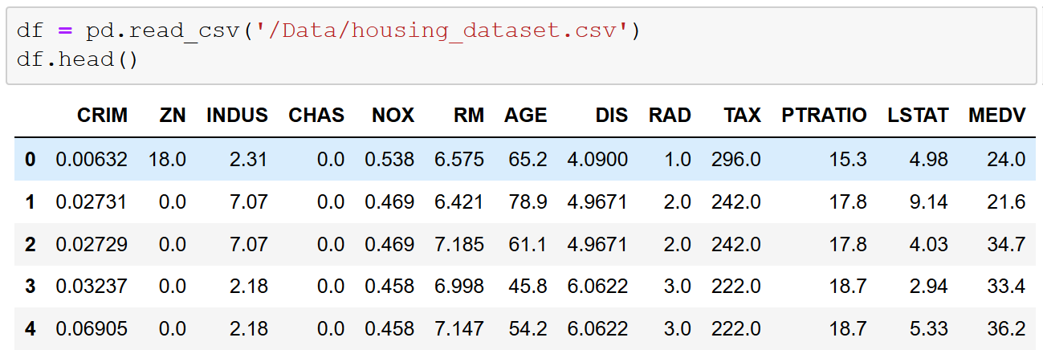
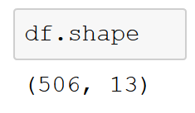
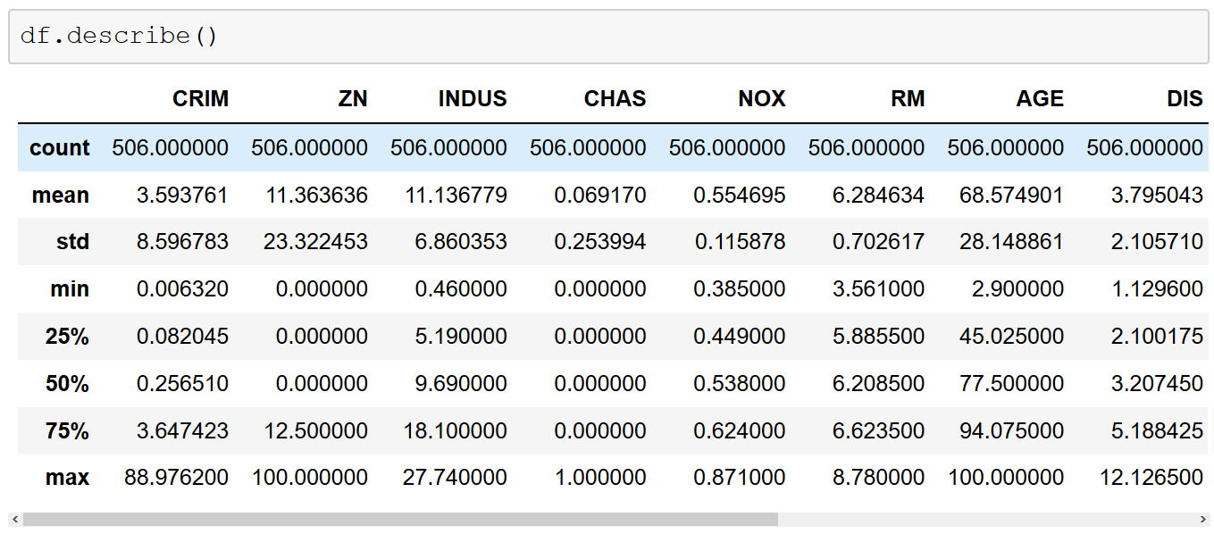
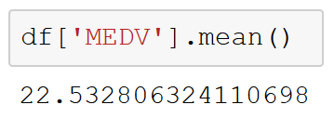
Estatística e visualização exploratória
Notes:
Estatística e visualização exploratória
Freqüentemente, ao pesquisar um novo conjunto de dados, é inestimável obter informações de alto nível sobre o que o conjunto de dados contém. No início desta seção, discutimos o uso de métodos como DataFrame.info, DataFrame.head e DataFrame.tail para examinar alguns aspectos de um DataFrame. Embora esses métodos sejam críticos, eles geralmente são insuficientes para obter informações suficientes para saber como abordar um novo conjunto de dados. É aqui que entram as estatísticas e visualizações exploratórias dos conjuntos de dados.
Um dos primeiros métodos que podemos usar para entender melhor esse conjunto de dados é o DataFrame.shape.
Para ter uma idéia melhor do conteúdo de cada coluna, podemos usar o DataFrame.describe, que retorna o valor máximo, o valor mínimo, a média e o desvio padrão dos valores numéricos em cada coluna, além dos quartis de cada coluna.
Observe que você também pode examinar estatísticas descritivas específicas para colunas sem precisar chamar DataFrame.describe.

Slide 25
Aprendizado adicional em ciência de dados…
O Microsoft Learn oferece aprendizado gratuito em uma sandbox na nuvem:
Bom resumo do que cobrimos neste workshop: docs.microsoft.com/learn/paths/intro-to-ml-with-python/
Mais sobre a metodologia de Ciência dos Dados e melhores práticas: docs.microsoft.com/learn/paths/explore-data-science-tools-in-azure/
Dê o próximo passo na construção de modelos de Aprendizado de Máquina: docs.microsoft.com/learn/paths/build-ai-solutions-with-azure-ml-service/
Experimente com a Máquina Virtual de Ciência dos Dados: docs.microsoft.com/learn/paths/get-started-with-azure-dsvm/
Aprenda mais sobre o quê o Azure pode fazer: docs.microsoft.com/learn/paths/azure-fundamentals/

Slide 26

Certificados Microsoft:
Nas ciências dos dados:
Azure Data Engineer Associate
Azure Data Scientist Associate
Azure Developer Associate
Também…
Azure Fundamentals
Azure AI Engineer Associate

Slide 27
Q&A

Slide 28
We are constantly striving to create excellent content and would appreciate if you could take this brief survey.
Survey Link: https://aka.ms/Reactor/Survey
Please enter the event code <XyZ> at the start of survey

Slide 29

Thank You!
meetup.com/Microsoft-Reactor-Sao-Paulo/
@MSFTReactor
http://www.youtube.com/c/MicrosoftReactor
aka.ms/ReactorEmailSignUp

Slide 30
Obrigado!
olmo@dcc.ufmg.br

Slide 31
Microsoft Reactor Launch and approach
Event Code: #000000

